Slide 1
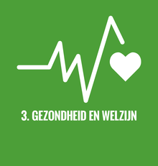
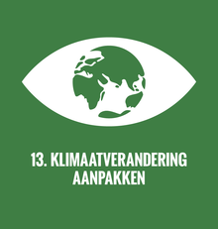
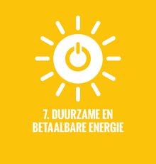
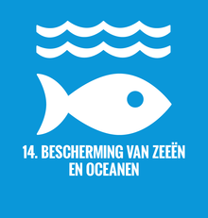
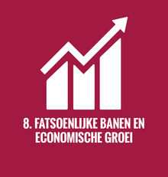
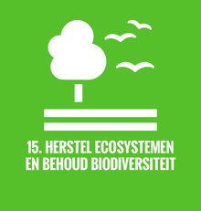
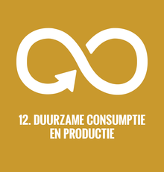
Product: Boomankers Natural Plastics – MVI Impact Tractaatweg ‘Sustainable Development Goals’
Sustainable Development Goal | Positieve impact | Artikelen, bronnen & Referenties
 | Geen bomenkap waardoor alle positieve eigenschappen van bomen behouden blijven zoals fijnstof filteren, wateropname etc. CO2 reductie t.o.v, het traditionele systeem met boompalen | Methode TEEB Trees for Travel
 | Door behoud bomen behoud temperatuursregulerende werking. | Methode TEEB
 | Systeem is voor iedereen toepasbaar Goedkoper dan systeem met boompalen (Total costs of ownership) waardoor budget overblijft om meer te kunnen besteden aan groen. Het syteem behoeft geen nazorg doordat het degradeert tot biomassa. | Diverse overheden
 | Door het gebruik van hernieuwbare grondstoffen (reststromen uit de agri- en tuinbouw) geen invloed op de grondstoffenbalans. Geen bomenkap om er palen van te maken om een andere boom mee vast te zetten. | Methode TEEB
Sustainable Development Goal | Positieve impact | Artikelen, bronnen & Referenties
 | Geen bomenkap waardoor minder invloed op temperatuur en waterregulering. CO2- reductie t.o.v het systeem met boompalen | Methode TEEB Trees for Travel
 | Geen vervuiling van grondwater door het boomankersysteem.
 | 56 maal minder impact op de biodiversiteit volgens methode Globio dan het traditionele systeem met boompalen Geen bomenkap waardoor behoud bossen | Methode Globio

